Slide 1
12. 전자공시와 회계정보시스템
제 1 절. XBRL
1. XBRL(eXtensible Business Reporting Language)의 개요
2. 예제를 이용한 XBRL
3. XBRL 실습
제 2 절. 전자공시제도의 개요
1. 전자공시제도
2. 전자공시와 관련되는 법
3. 전자공시 대상 및 접수
4. 관련 용어
5. 제출절차
6. XBRL재무제표
7. XBRL재무제표의 기본정보 항목
8. 전자공시시스템 실제

Slide 2
사례에서 배우자12
eBay 경매 사이트
전 세계에서 가장 큰 경매 사이트이며 가장 성공적인 e-비즈니스 기업 중의 하나
Pez 캔디 용기의 수집광인 Pamela Kerr는 인터라넷을 통해 Pez 캔디 용기를 상호 교환해야겠다고 생각
사람들은 어떤 것이라도 사고 팔 수 있음. 수백만 건의 경매가 이루어지고 매일 수십만 건의 새로운 아이템이 추가되고 있음.
B2C인 대부분 고정가격에 물건을 판매하는 사업을 시작
중소기업이 보다 편리하게 물건을 구매하고 판매할 수 잇도록 사이트를 개편
유명한 할인 전자 상점인 half.com과 개인 간 전자 수단인 paypal.com 기능을 흡수하였다. eBay Store란 기업과 개인에게 온라인 상점을 대여해 주는 서비스로 eBay가 제공하고 Business Marketplace를 출시

Slide 3
XBRL(eXtensible Business Reporting Language)의 개요
재무·경영·투자 등 다양한 용도의 정보를 기술할 수 있는 XML 기반의 언어.
기업이나 조직 내에서 재무 정보(재무제표나 내부 회계 보고 등)를 표현하는 언어
국제 조직 XBRL International(이전 XBRL.ORG)이 XBRL 2.1 Specification 최종 릴리즈(이후, XBRL 2.1로 기술)를 공개
재무 정보의 작성·유통·분석·변환 등에 적합한, XML에 의한 표준 규약을 제정하고 있음.

Slide 4
Instance Document
재무 정보를 기술한 XML 문서이다. 계정과목명(라벨)이나 각 정보의 표시 순서·처리 순서 등은 아래의 Taxonomy Document에 기술.
XBRL사례 문서에는 재무 사실을 기술하는데 사용하는 XBRL요소(태그)가 포함되어 있음.
용어 스키마와 라벨, 참조, 표현, 계산을 위한 링크 베이스와 정의 링크 파일

Slide 5
Taxonomy Document
XML Schema와 LinkBase로 구성된다. Taxonomy Document는 XML Schema와 LinkBase(XLink) 로 Instance Document의 내용·구조·처리 방법 등을 정의
XML Schema: Instance의 어휘(요소명, 속성 등)를 정의. 구체적인 계정과목명 등이 정의
LinkBase(XLink): 문서구조, 각 정보의 표시순서·처리순서를 정의한다. XML Schema와 다른 파일에 작성한다. LinkBase는 XLink를 사용하며, 이하와 같은 링크 정의를 할 수 있음.

Slide 6
LinkBase(XLink)
① Presentation Link: 항목간의 표시순서를 정의
② Calculation Link: 항목의 수치 데이터의 가산식을 정의
③ Definition Link: 항목간의 친자 관계 등을 정의(한국어/일본어/영어/타국어등 멀티언어로 정의 가능)
④ Label Link: 항목의 표시 내용(라벨)을 정의
⑤ Reference Link: 참고 문헌 정의 (회계 개념 정의의 근거 문헌을 정의)

Slide 7
XBRL의 장점
① 회계 전문가: 감사 업무의 효율화
② 간접 금융: 융자 업무의 효율화와 고도화, 신용리스크 관리의 고도화, 규제 대응 리포트 작성의 신속화
③ 직접 금융: 재무 정보개시의 합리화, 재무 데이터 재이용의 촉진, 애널리스트 업무의 부담 경감, 최종 투자가를 위한 리포트의 작성의 유연성 확대
④ 납세: 수납 대리점과의 데이터 교환의 용이함, 추징 작업 등의 합리화
⑤ 감독 관청: 오프 사이트 모니터링의 고도화, 당국을 위한 리포트 집약 작업의 합리화
⑥ 각 소프트웨어 벤더: 사실상 재무 정보를 관리하는 어떤 소프트웨어 제품도 재무 분석적인 다른 응용 소프트웨어와의 완전한 상호 이용을 위한 잠재력을 증가시키기 위해 데이터 Import/Export 포맷을 위해 XBRL을 이용할 수 있다. 또한 XBRL은 비즈니스 리포트에서 정보를 분석하기 위한 새로운 제품 가능성을 연다.
⑦ IT 컨설턴트: 소프트웨어 벤더처럼 XBRL 채택에 따른 새로운 비즈니스의 기회를 발견할 수 있다. 이 기회는 분석 프로그램의 커스터마이징

Slide 8
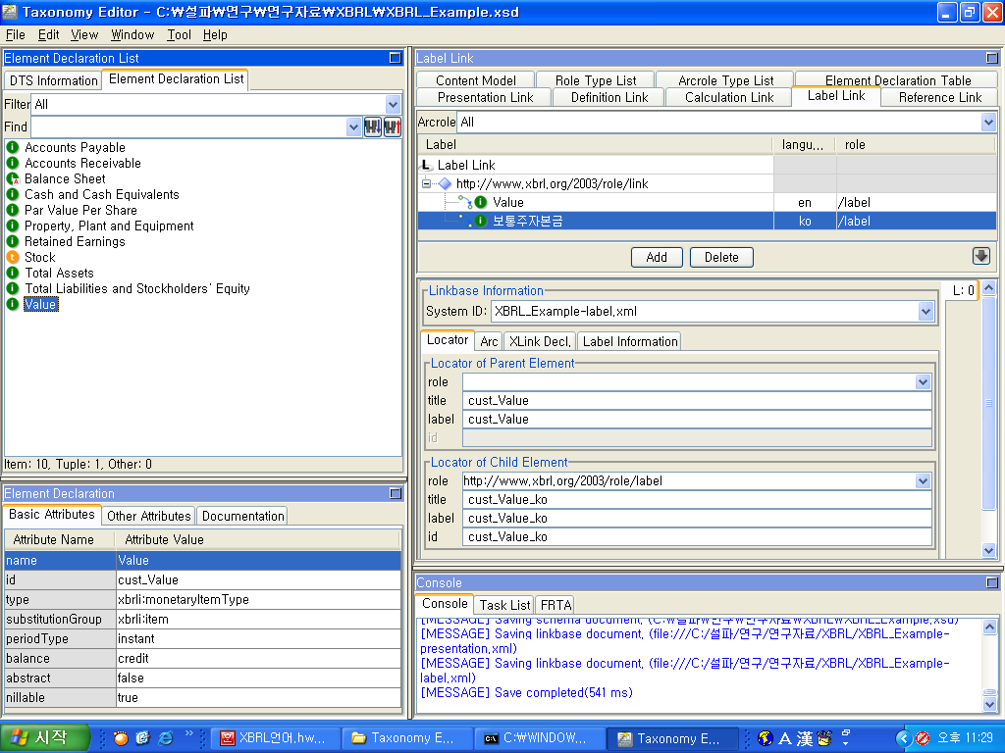
<그림 12-23> 모든 Label Link를 한 화면

Slide 9
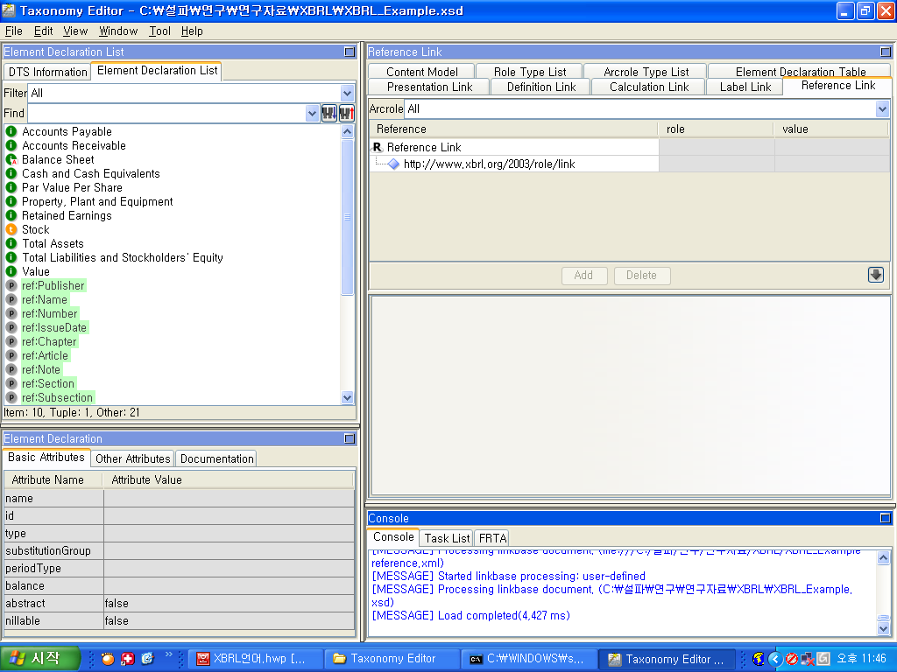
<그림 12-24> 최근 편집된 taxonomy문서를 불러온 화면

Slide 10
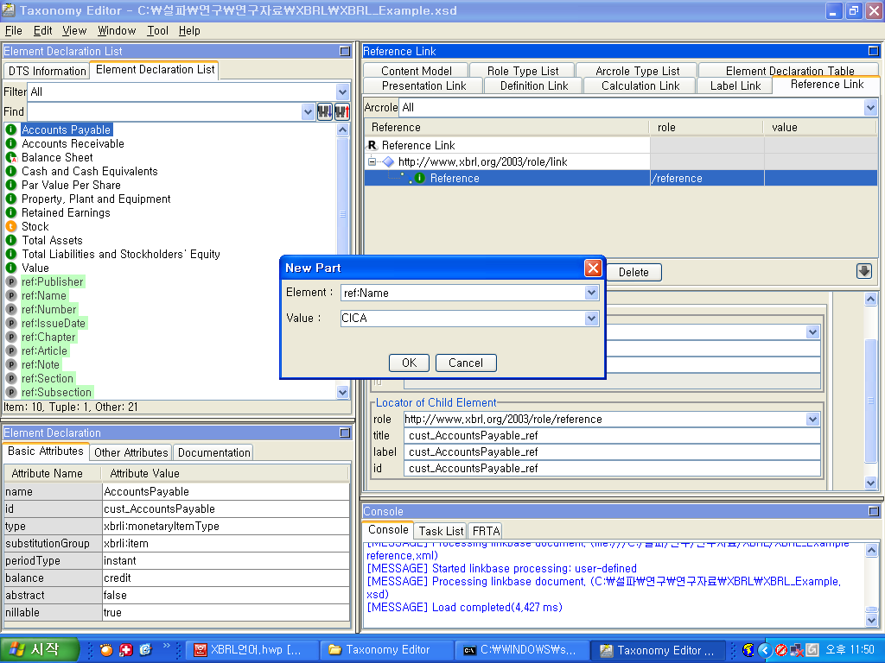
<그림 12-25> 참조링크를 생성하는 화면

Slide 11
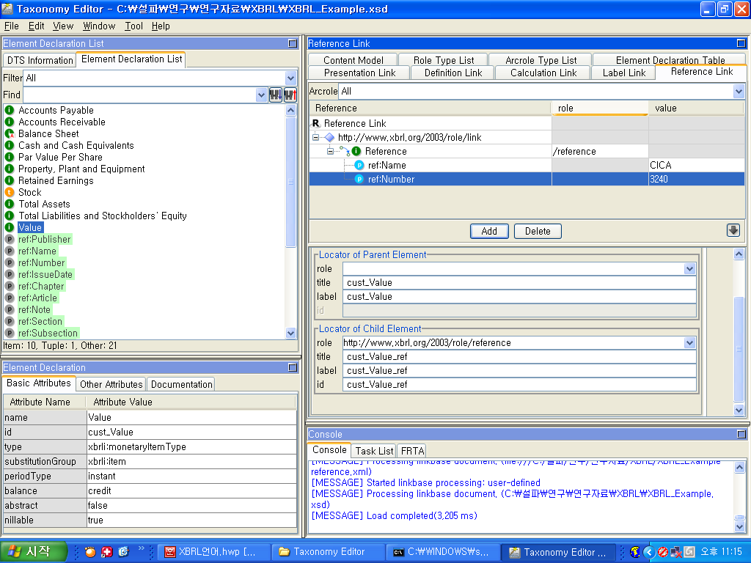
<그림 12-26> 참조링크를 전부 입력한 화면

Slide 12
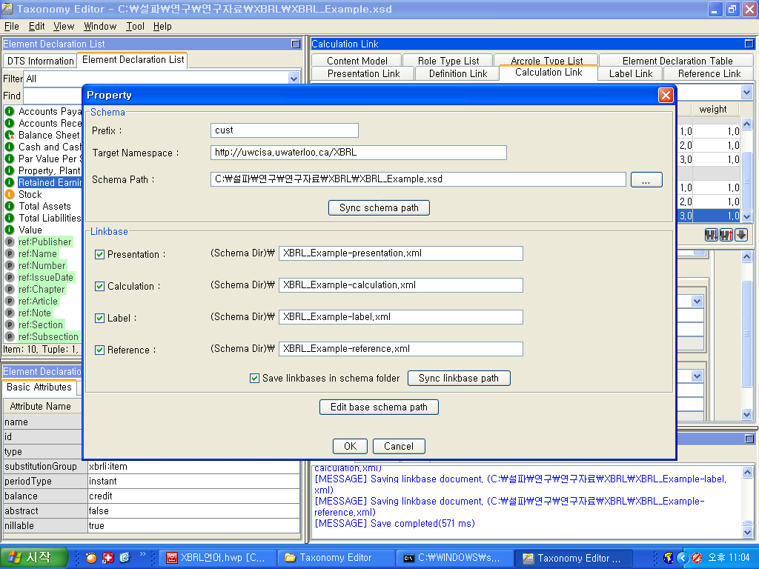
<그림 12-27>File>Save에서 taxonomy 저장화면

Slide 13
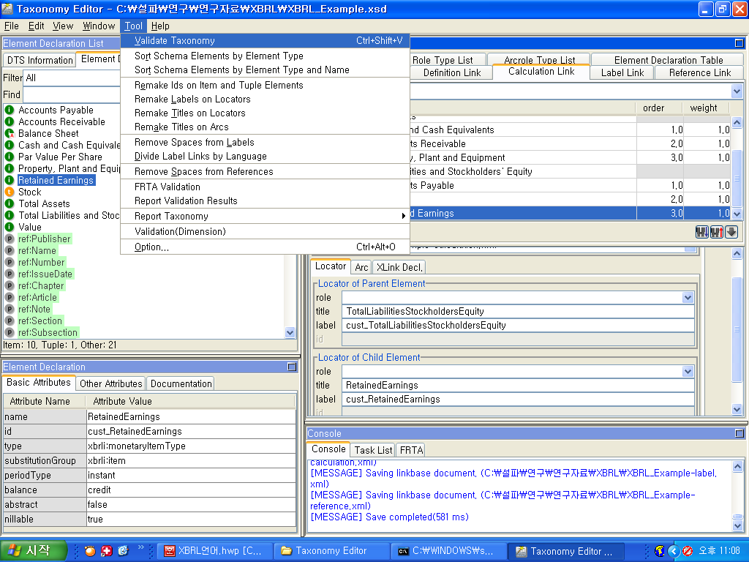
<그림 12-28> Validate Taxonomy선택하는 화면

Slide 14
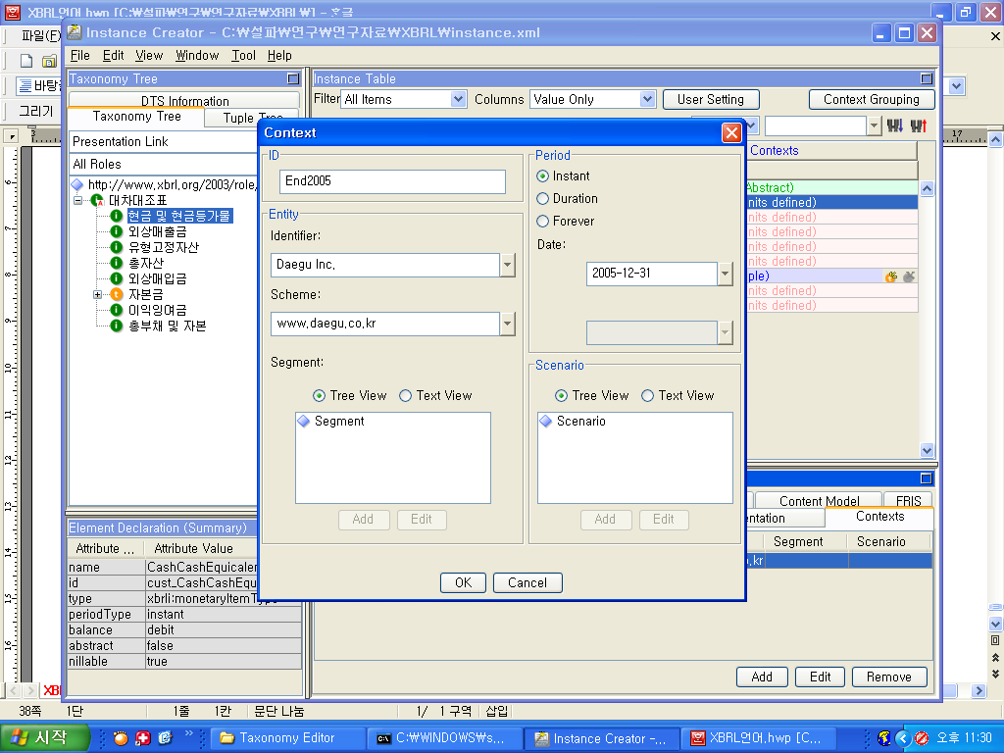
<그림 12-29> Add Context 입력하는 화면

Slide 15
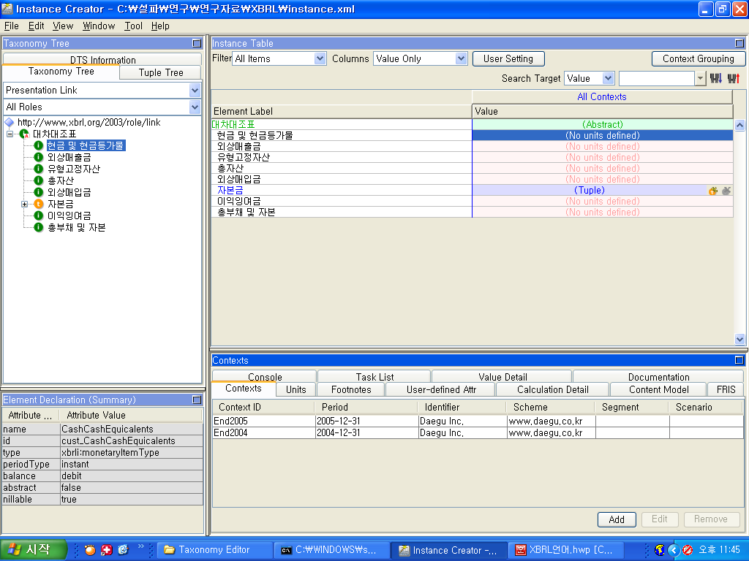
<그림 12-30> Context가 2개 입력된 화면

Slide 16
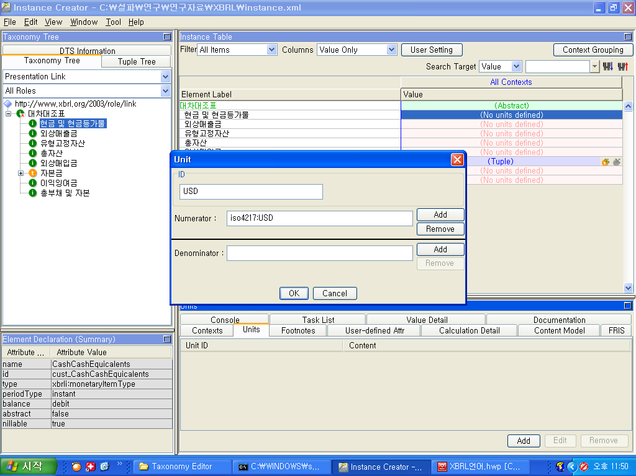
<그림 12-31> add unit를 입력하는 화면

Slide 17
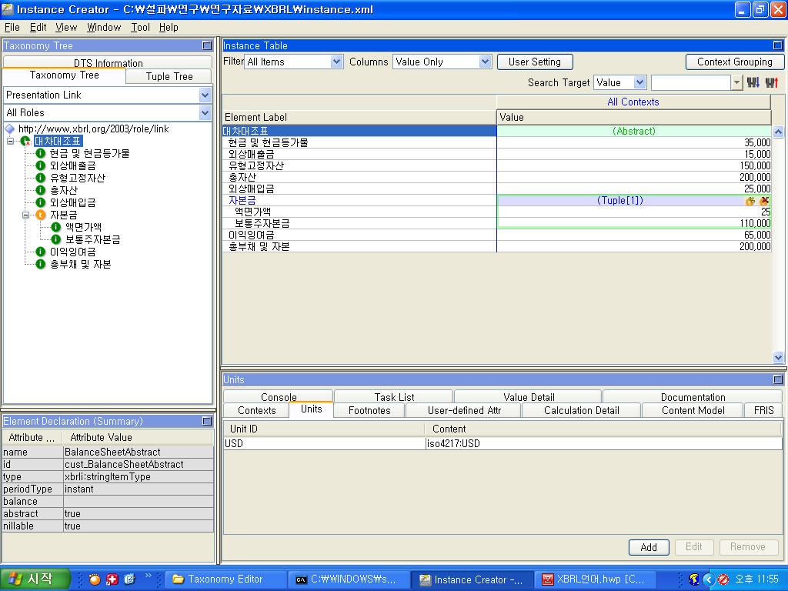
<그림 12-32> 2005-12-31 값 입력 화면

Slide 18
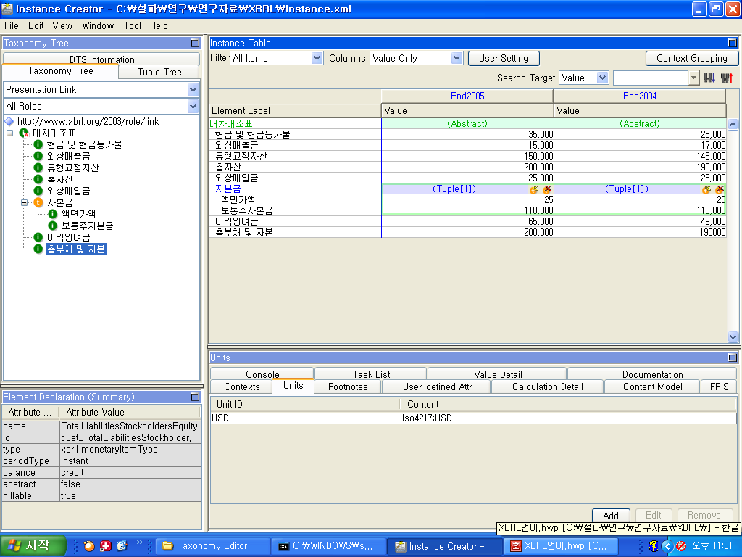
<그림 12-33> 2004-12-31 값이 입력된 화면

Slide 19
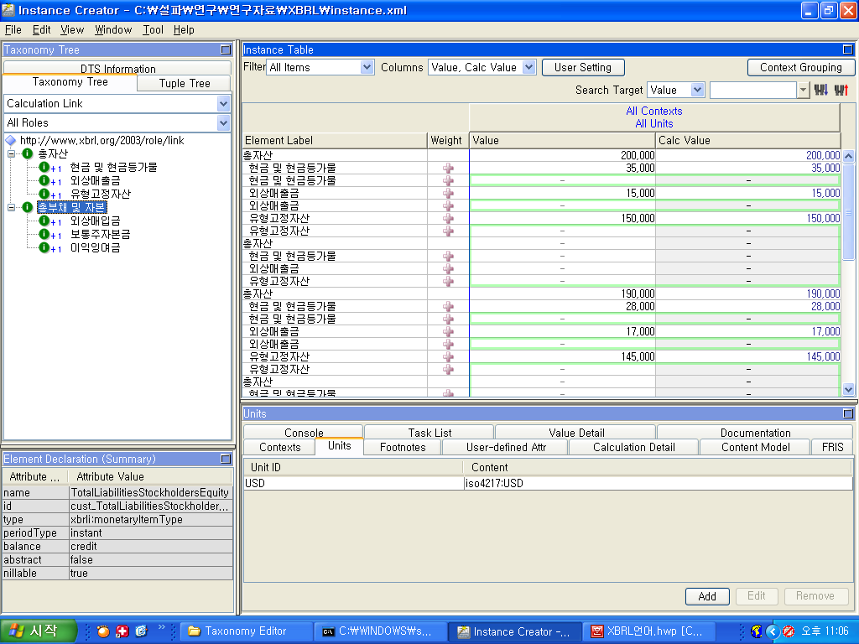
<그림 12-34> 메뉴바의 Tool메뉴에서 Calculation Check선택한 화면

Slide 20
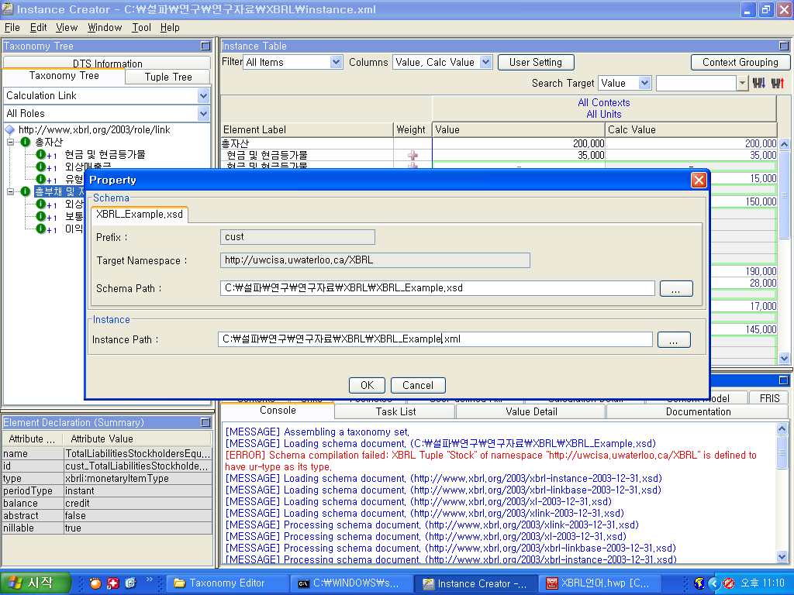
<그림 12-35> Instance 문서를 저장하는 화면

Slide 21
전자 공시 제도
 | <제출인>
 | ◦주권상장법인 ◦회계법인 ◦5%주주 등 | On-line 제출 | 금융감독원 전자공시시스템 (DART) | 공시 | 투자자 등 정보이용자
 |  |  | 자동 전송
 |  |  | 관계기관

Slide 22
<그림 12-37> 전자문서 제출절차도
 | ① 문서 선택
 | ② 문서 헤더정보 입력
 | ③ 문서 작성
 |  |  |  |  | DART편집기
 | ④ 저장(*.dsd) 및 파일형식검사
 | ⑤ 전송파일(*.DRT) 생성
 | ⑥ 전송파일 제출
 |  |  |  |  | DART접수홈페이지
 | ⑦ 접수여부 확인

Slide 23
<그림 12-38> XBRL재무제표 작성제출 절차
① 고유번호 및 업종 등 선택
② 기본정보 입력
③ 재무제표에 사용될 계정 과목 선택, 수정, 신설 |  |  |  | XBRL재무제표작성기
④ 계정과목에 대한 금액 입력
⑤ 재무제표 검사 및 저장
⑥ XBRL재무제표 삽입
 |  |  |  | DART편집기
⑦ 전송파일 생성(전자서명)
⑧ 전송파일 제출
 |  |  |  | DART접수홈페이지
⑨ 접수여부 확인

Slide 24
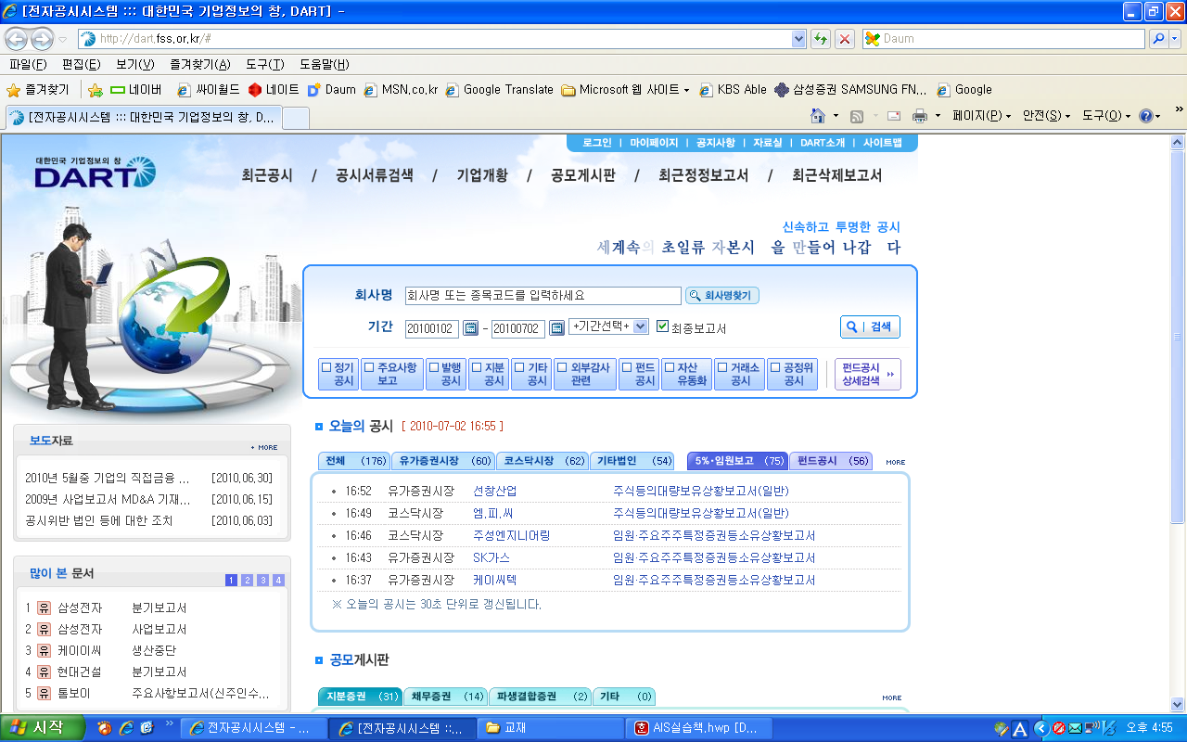
전자공시시스템 실제

Slide 25
질의 및 응답
질의
응답

